Slide 2
Структура бюджета
Доходы
Налоговые доходы
Неналоговые доходы
Безвозмездные поступления (платежи от другого бюджета в форме межбюджетных трансфертов)
Расходы
Общегосударственная деятельность
Национальная оборона
Судебная власть, правоохранительная деятельность и обеспечение безопасности
Национальная экономика
Охрана окружающей среды
Жилищно-коммунальные услуги и жилищное строительство
Здравоохранение
Физическая культура, спорт, культура и средства массовой информации
Образование
Социальная политика
Направления использования профицита (превышение доходов над расходами)
Привлечение и погашение заимствований на внутреннем рынке
Операции по гарантиям местных исполнительных и распорядительных органов
Предоставление и возврат бюджетных кредитов, ссуд, займов
Изменение остатков бюджета

Slide 3
Особенности формирования бюджета Бешенковичского района на 2020 год
Сбалансированность условий формирования доходной базы бюджета
Сбалансированность бюджета и обеспечение основных базовых обязательств бюджета
Сохранение социальной направленности расходов бюджета
Рациональное использование бюджетных средств

Slide 4
Консолидированный бюджет Бешенковичского района
Районный бюджет (базового уровня)
Бюджеты сельских советов (первичного уровня)
По состоянию на 01.07.2020 года первоначально утвержденные ассигнования консолидированного бюджета Бешенковичского района были увеличены на 238,5 тыс. рублей и составили 27 167,9 тыс. рублей, по расходам – на 278,5 рублей и составили 27 094,7 тыс. рублей.
В расходной части бюджета за счет уточнения в сторону увеличения подоходного налога с физических лиц в сумме 70,0 тыс. рублей и налога на прибыль в сумме 95,0 тыс. рублей на 25,0 тыс. рублей увеличены ассигнования управлению по сельскому хозяйству и продовольствию для предоставления субсидий на осуществление деятельности, связанной с производством сельскохозяйственной продукции, на 70,0 тыс. рублей увеличены ассигнования райисполкому на работы по благоустройству по ул. Молодежная, 70,0 тыс. рублей направлены на обеспечение жизнедеятельности (выплата заработной платы с начислениями, оплата коммунальных услуг, услуг связи и прочие расходы) государственному учреждению «Центр по обеспечению деятельности бюджетных организаций Бешенковичского района».
За счет передачи межбюджетных трансфертов из областного бюджета в районный 42,7 тыс. рублей направлено на субсидирование жилищно-коммунальных услуг населению, 31,0 тыс. рублей – на погашение кредиторской задолженности по объекту «Капитальный ремонт с элементами модернизации кровли главного корпуса учреждения здравоохранения «Бешенковичская центральная районная больница, на 0,2 тыс. рублей сокращены межбюджетные трансферты из областного бюджета в виде субвенций из республиканского дорожного фонда.
В связи с ожидаемыми возвратами бюджетных кредитов (займов) от государственного предприятия «ПлиссыАгро» в сумме 40,0 тыс. рублей, увеличены ассигнования учреждения здравоохранения «Бешенковичская ЦРБ» на заработную плату медицинским работникам и выплат в соответствии с Указом Президента Республики Беларусь от 16.04.2020 №131 «О материальном стимулировании работников здравоохранения». В результате профицит районного бюджета сокращен с 113,2 тыс. рублей до 73,2 тыс. рублей.
В целях обеспечения сбалансированного исполнения консолидированного бюджета Бешенковичского района в 2020 году, в связи с ухудшением макроэкономических показателей в текущем году по республиканскому бюджету, в рамках проводимой Министерством финансов Республики Беларусь работы по резервированию и оптимизации расходов, на основании уведомления главного финансового управления Витебского облисполкома об изменении межбюджетных трансфертов и резервировании дотации № 11 от 26.03.2020 года дотация бюджету Бешенковичского района зарезервирована в сумме 613,0 тыс. рублей. На эту же сумму созданы резервы в расходах бюджетных учреждений.
В феврале месяце 2020 г району выдан бюджетный кредит для финансирования временного кассового разрыва, образовавшегося при исполнении бюджета в сумме 200,0 тыс. рублей со сроком погашения 29.04.2020г. Бюджетный кредит погашен полностью и в срок.

Slide 5
П О Я С Н И Т Е Л Ь Н А Я З А П И С К А
к отчету об исполнении бюджета Бешенковичского района за 1 полугодие 2020 год
За 1 полугодие 2020 года в бюджет района поступило 6 084,2 тыс. рублей собственных доходов. Выполнение годового уточненного плана составило 52,1 %. В том числе в бюджеты сельских Советов поступило 248,0 тыс. рублей или 43,2 % от годового плана. Бюджет района является дотационным. За счет безвозмездных поступлений сформировано 55,2 % бюджета, собственные налоговые и неналоговые поступления составляют 44,8 %, в том числе налоговые – 40,1 %, неналоговые 4,7 %.
Основной удельный вес в доходах занимают: 50,4 % - подоходный налог, 14,3 % - налог на добавленную стоимость, 6,8 % - налог на недвижимость, 5,0 % - компенсация расходов государства, 1,6 % - единый налог для производителей сельскохозяйственной продукции, 3,1 % - налог при упрощенной системе налогообложения, 10,0 %- налог на прибыль.
Мобилизовано в бюджет района в рамках действующего законодательства дополнительных доходов в размере 175,5 тыс. рублей, в том числе за счет повышения ставок по налогу на недвижимость 151,6 тыс. рублей, по земельному налогу 23,9 тыс. рублей.
На финансирование расходов в первом полугодии 2020 года было направлено средств в сумме 13 613,1 тыс. рублей или 50,2 % к годовым ассигнованиям (рост к аналогичному периоду 2019 года – 109,9 %).
В целом бюджет района сохранил свою социальную направленность. На отрасли социальной сферы направлено 79,3 % от всех расходов бюджета. Наибольший удельный вес в расходах составляют расходы по заработной плате с начислениями в сумме 9 148,4 тыс. рублей или 67,2 % от всех расходов, коммунальные услуги – 1 524,6 тыс. рублей (11,2 %), продукты питания – 256,2 тыс. рублей (1,9 %), трансферты населению – 405,0 тыс. рублей (3,0 %), медикаменты – 274,2 тыс. рублей (2,0 %).
Всего на социально-защищенные статьи направлено 11 608,3 тыс. рублей или 85,3 % от всех расходов. Субсидии субъектам хозяйствования, частично финансируемым из бюджета, составили 1 041,7 тыс. рублей или 7,7 %.
Кредиторская задолженность на 1 июля 2020 года по бюджету района составила 306,1 тыс. рублей, в том числе по социально-значимым статьям 35,5 тыс. рублей. Просроченная кредиторская задолженность 76,1 тыс. рублей, по социально-значимым статьям 6,9 тыс. рублей.
На 1 июля 2020 года задолженность по всем видам долговых обязательств в целом по району составила 2 656,6 тыс. рублей. Прямой долг органов местного управления и самоуправления составляет 965,9 тыс. рублей, в том числе облигационные займы – 965,9 тыс. рублей и гарантированный долг – 1 690,7 тыс. рублей.
За первое полугодие 2020 года бюджет района исполнен с дефицитом в сумме 35,4 тыс. рублей.

Slide 6
Доходы и расходы Бешенковичского района на 1 июля 2020 года
Наименование | Уточненный годовой план на 2020 год | Исполнено за январь- июнь 2020 года | % исполнения к году
Доходы всего | 27 167 909,27 | 13 577 769,24 | 49,97
в т.ч.
1) Собственные | 11 676 662,00 | 6 084 227,45 | 52,11
-налоговые | 10 418 517,00 | 5 449 979,50 | 52,31
- неналоговые | 1 258 145,00 | 634 247,95 | 50,41
2) Безвозмездные поступления | 15 491 247,27 | 7 493 541,79 | 48,37
- дотация | 15 346 680,00 | 7 400 541,00 | 48,22
- субвенции | 69 846,27 | 49 846,27 | 71,37
- иные межбюджетные трансферты | 74 721,00 | 43 154,52 | 57,75
Расходы | 27 094 709,00 | 13 613 138,67 | 50,24
Профицит (+) Дефицит (-) | 73 200,00 | - 35 369,43 | -48,31

Slide 7
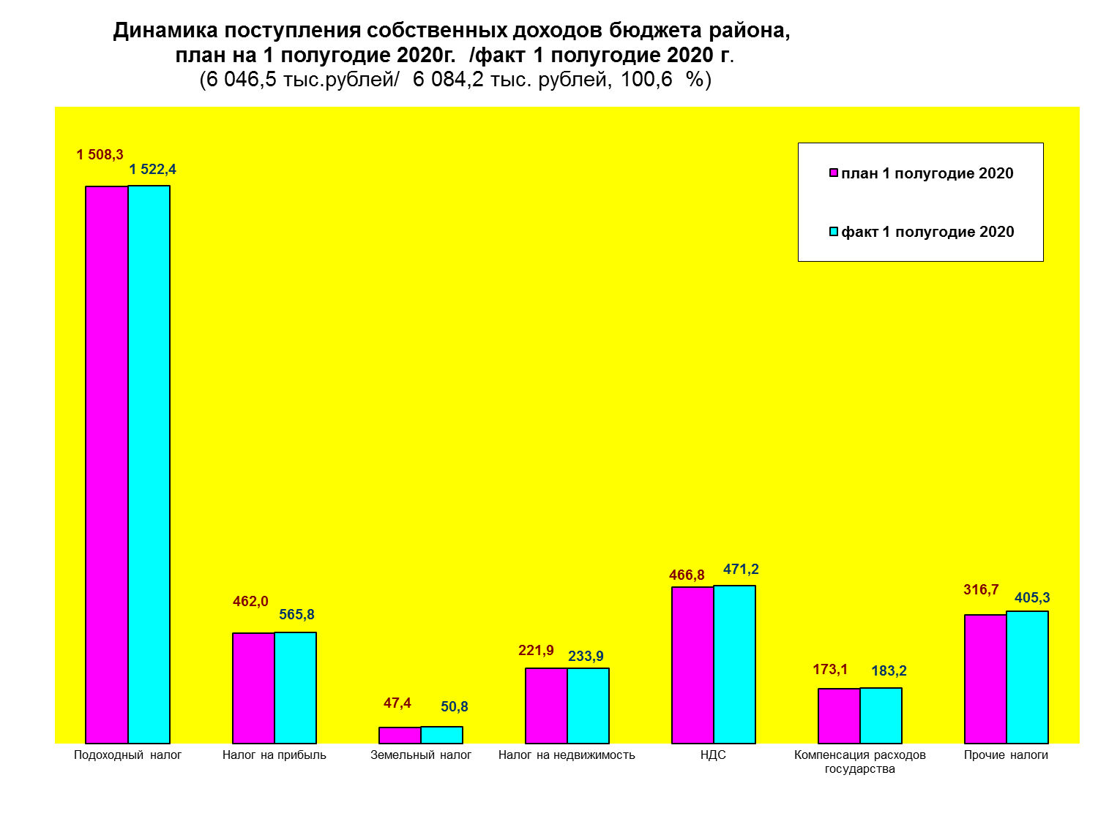

Slide 8
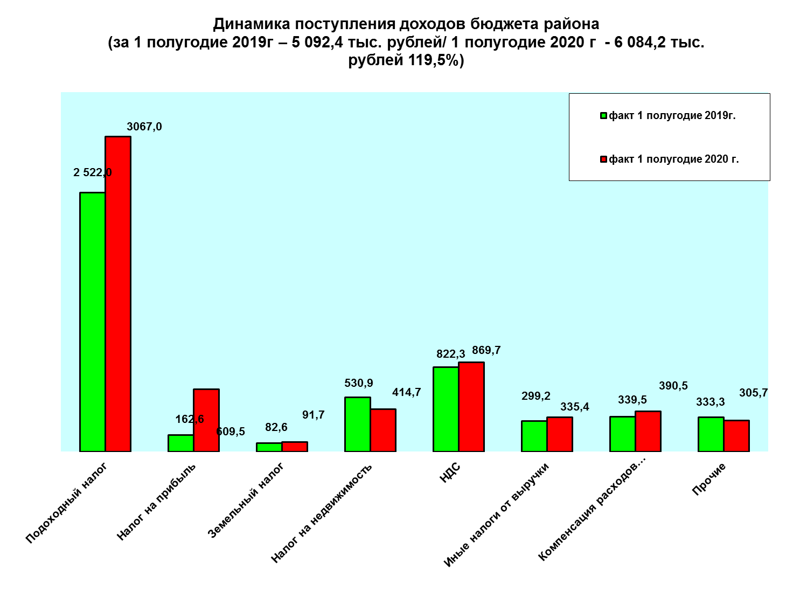

Slide 9
Всего собственных доходов 6 084,2 тыс. руб.

Slide 10
Всего 13 613,1 тыс. рублей
в т.ч. социальная сфера 10 799,4 тыс. рублей или 79,3 %

